Slide 1

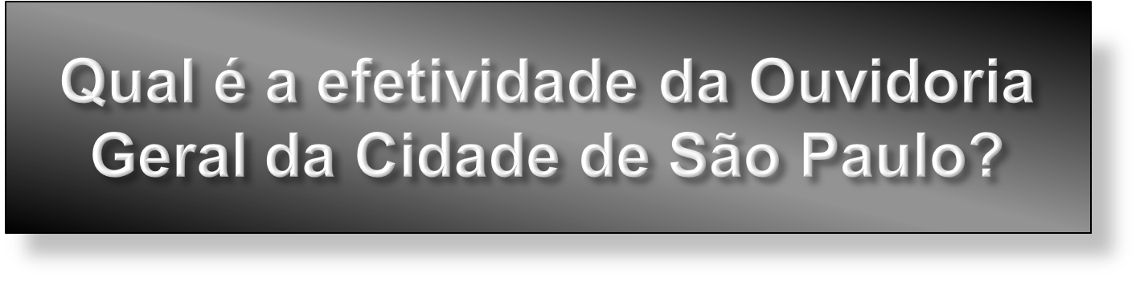
João Luiz Roisin Solha
Julianne Nestlehner
Laís Soléo
Michelle Cristina Soares
Murilo Galvão Honório
Renata Astride Rebelo
Ricardo Sudário e Freitas
Stephanie Celentano dos Santos
Thiago de Oliveira Shirata
Tutor Responsável
Prof. Dr. Roberto Vatan dos Santos

Slide 2
Roteiro:
  Introdução
  Problema
    Justificativa
    Objetivos
    Base teórica
    Hipóteses
  Metodologia
  Resultados esperados
  Cronograma
  Bibliografia

Slide 3
Introdução:
  Do cenário ao objeto do estudo
  Missão da Ouvidoria
  O desconhecimento da população
  Cidadão Governo

Slide 4
Problema:
Qual é a efetividade da Ouvidoria da Prefeitura de São Paulo?

Slide 5
Justificativa:
  A relação do cidadão com os problemas da cidade
  Incapacidade ou ineficácia dos órgãos públicos em atender a população
  Ampliar e difundir o conhecimento a respeito do órgão em questão

Slide 6
Objetivos:
Esclarecer o que é a ouvidoria, suas atribuições e funcionamento
Analisar a capacidade da Ouvidoria Geral de São Paulo de viabilizar a melhoria dos serviços públicos
Estimar o conhecimento da população acerca da existência e função da ouvidoria
Expor o trajeto de uma reclamação ou solicitação
Identificar pontos positivos e falhos

Slide 7
Base teórica:
  Breve histórico
  Leis municipais
    Ouvidoria Geral do município de São Paulo
    Indicadores de desempenho
    Proteção e defesa do usuário
  Quem compõe
  Meios de divulgação

Slide 8
Hipóteses:
  Transparência no funcionamento
  Instrumento autêntico da democracia participativa
  Segue um paradigma
  A eficiência depende exclusivamente de condições subjetivas do ouvidor

Slide 9
Metodologia:
Revisão bibliográfica
  Pesquisa de campo
      Aplicação de questionário
      Visita à Ouvidoria
Interrelacionamento dos dados

Slide 10
Resultados esperados:
As reais ações
Áreas em que está presente
Os níveis de conhecimento, participação e cooperação da população

Slide 11
Cronograma:
Agosto
7 - Definição do cenário.
14 - Apresentação do cenário.
21 - Definição do problema e do objetivo.
28 - Discussão da pesquisa teórica e das informações coletadas.
Setembro
4 - Pesquisa teórica revisada e redistribuição de tarefas.
11 - Semana da Pátria.
18 - Elaboração do projeto parcial.
25 - Apresentação do projeto parcial.

Slide 12
Cronograma:
Outubro
2 - Revisão do projeto e planejamento da visita.
9 - Visita e aprofundamento bibliográfico.
16 - Preparação do questionário e análise da visita.
23 - Aplicação do questionário e relacionar indicadores.
30 - Análise geral dos dados.
Novembro
6 - Início da elaboração do relatório final.
13 - Revisão final e preparação dos slides.
20 - Feriado.
27 - Apresentação do relatório final

Slide 13
Bibliografia:
JÚNIOR, Mário Nélson Alves. "Garantindo a efetividade das Ouvidorias". Texto
retirado do site: [http://www.omd.com.br/download/artigo1.pdf] no dia 27/08/2008.
LYRA, Rubens Pinto. "Ouvidoria Pública, Modernização e Democracia". Texto
retirado do site: [http://www.dhnet.org.br/direitos/militantes/rubenspinto/rubelyra_ouv
_pub_modernizacao.pdf] no dia 02/09/2008.
NACFUR, Anis. "A Realidade de uma Ouvidoria". Texto retirado do site:
[http://www.ouvidoria.unicamp.br/textos/A_realidade_de_uma_Ouvidoria.pdf] no dia
26/08/2008.
Legislação Municipal sobre a Ouvidoria, no site: [http://www3.prefeitura.sp.gov.br/cadlem/secretarias/negocios_juridicos/cadlem/integra.asp?alt=13012001%20402480000%20%20%20%20%20%20%20%20%20%20%20%20&secr=13&depto=0&descr_tipo=DECRETO] no dia 27/08/2008.

